Slide 1
Đọc mở rộng (tiết 6)
Notes:
Bài giảng thiết kế bởi: Hương Thảo - tranthao121006@gmail.com

Slide 2
Tìm đọc sách, báo viết về
động vật hoang dã
Notes:
Bài giảng thiết kế bởi: Hương Thảo - tranthao121004@gmail.com

Slide 3
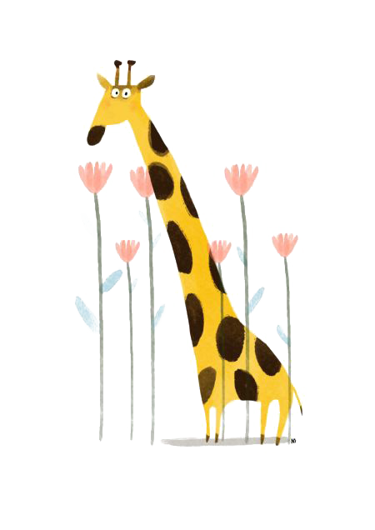
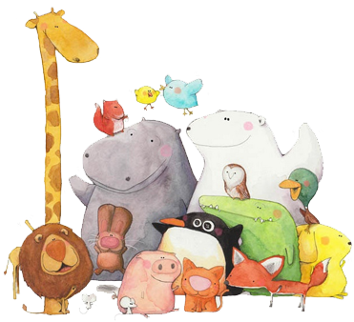
Chia sẻ
trước lớp?

Slide 4
Viết vào phiếu đọc sách
Tên động vật
Nơi sống
Thức ăn

Slide 5
Củng cố
bài học

Slide 6
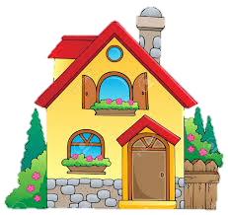
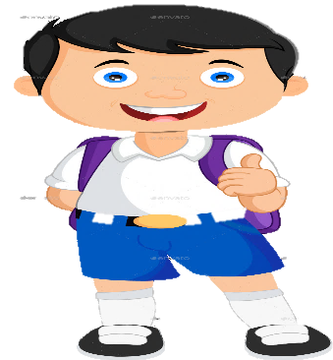
Liên hệ giáo án:
FB: Hương Thảo
Gmail: tranthao121006@gmail.com
Lớp 2A hẹn gặp lại các bạn ở bài sau nhé
Notes:
Bài giảng thiết kế bởi: Hương Thảo - tranthao121006@gmail.com

